Slide 1
Праздник «Волшебные правила здоровья»
Подготовила и провела в 4 А классе учитель начальных классов Кафарева Юлия Викторовна
2009-2010 уч. год

Slide 2
Волшебные правила здоровья
Соблюдать режим дня.
Соблюдать правила гигиены.
Соблюдать режим питания.
Совершать прогулки.
Заниматься спортом.

Slide 3
Девочка: Приветствуем всех, кто время нашёл
И в школу на праздник здоровья пришёл!
Мальчик: Мы здесь подрастаем, мужаем мы здесь
И набираем естественно вес!
Девочка: Всегда мы здоровы, с зарядкой дружны,
Нам спорт с физкультурой, как воздух нужны.
Мальчик: А с ними порядок, уют, чистота,
эстетика. В общем, сама красота!
Девочка: Здоровье своё бережём с малых лет.
Оно нас избавит от болей и бед!

Slide 4
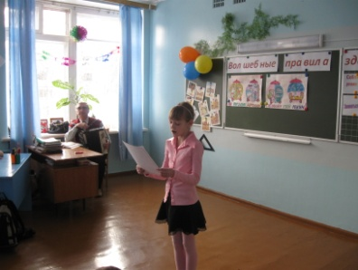
Учитель: На адрес нашего класса пришло письмо. Давайте вскроем письмо и посмотрим, от кого оно и что в нём написано.
«Дорогие мои дети!
Я пишу вам письмецо:
Я прошу вас, мойте чаще ваши руки и лицо.
Всё равно, какой водою:
Кипячёной, ключевой,
Из реки иль из колодца
Или просто дождевой!
Нужно мыться непременно
Утром, вечером и днём-
Перед каждою едою,
После сна и перед сном!
Тритесь губкой и мочалкой,
Потерпите- не беда!
И чернила и варенье
Смоют мыло и вода.
Дорогие мои дети!
Очень, очень вас прошу:
Мойтесь чаще, мойтесь чаще-
Я грязнуль не выношу.
Не подам руки грязнулям,
Не поеду в гости к ним!
Сам я моюсь очень часто-
До свиданья!»

Slide 5
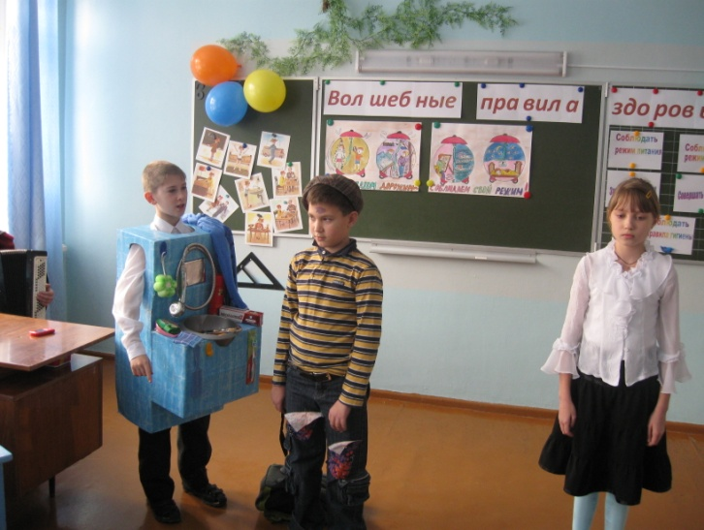
Вдруг появляется Неряха.
Тротуар ему не нужен,
Расстегнувши воротник,
По канавам и по лужам
Он шагает напрямик.
Он портфель нести не хочет,
По земле его волочит.
Сполз ремень на левый бок,
Из штанины вырван клок.
Мне, признаться непонятно:
Что он делал? Где он был?
Как на лбу возникли пятна
Фиолетовых чернил?
Почему на брюках глина?
Почему фуражка блином?
И расстёгнут воротник?
Кто он этот ученик?

Slide 6
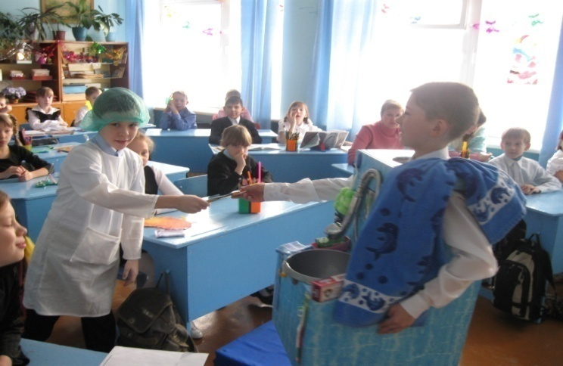
Мойдодыр: - Дорогие ребята, а сейчас я загадаю вам загадки о предметах, без которых человек не может быть аккуратным и здоровым.
Говорит дорожка – Два вышитых конца: Помойся ты немножко, Чернила смой с лица! Иначе ты в полдня Испачкаешь меня.
Лёг в карман и караулю
Рёву, плаксу и грязнулю.
Им утру потоки слёз
Не забуду и про нос.
(Носовой платок)
(Полотенце)
Целых 25 зубков
Для кудрей и хохолков,
И под каждым под зубком
Лягут волосы рядком
Его все гладят и купают, А он худеет, будто тает, Теряет форму, вид и вес И, наконец, исчезнет весь. Но он надежный ваш дружище, Общаясь с ним, мы станем чище.
(Расчёска)
(Мыло)

Slide 7
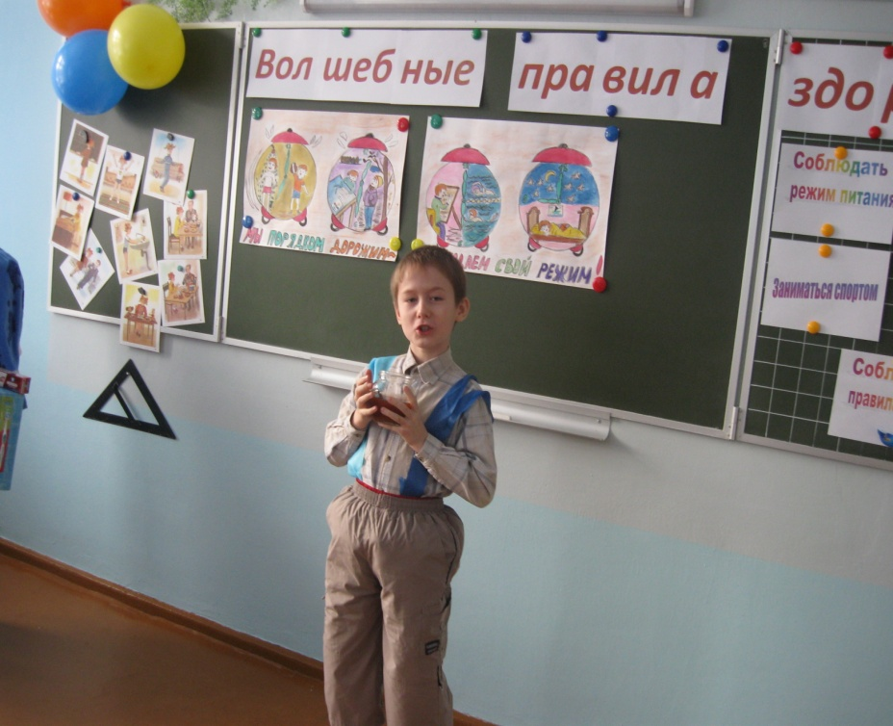
Входит Карлсон с трёхлитровой банкой варенья.
Карлсон: Ещё ложечку одну
Ой, ушла она ко дну.
А! Залезу прямо так!-
Я руками есть мастак!
Карлсон:
Пообедал я отлично
Этим джемом земляничным
Третью банку съел с утра,
А теперь лететь пора…
Нажимает кнопку на животе, но мотор не заводится. Хватается за голову одной рукой. Другой за живот.

Slide 8
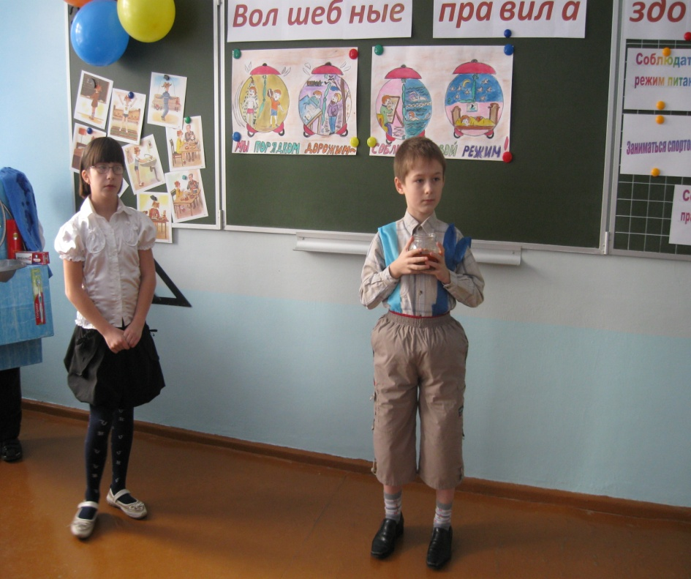
Карлсон: Мама! Что же такое творится? Мотор мой не хочет никак заводиться!
Девочка: Здравствуй, Карлсон!
Карлсон: Привет.
Мальчик: Что грустишь ты? Дай ответ.
Карлсон: Я обкушался варенья,
А ещё было печенье.
Торт и множество конфет:
Очень вкусным был обед.
А теперь мотор заглох…
Ох, зачем я ел пирог?
Девочка: Разве можно столько есть?
Сам во всём ты виноват, ел и ел ты всё подряд!
Мальчик: Так нельзя его бросать.
Надо доктора позвать.

Slide 9
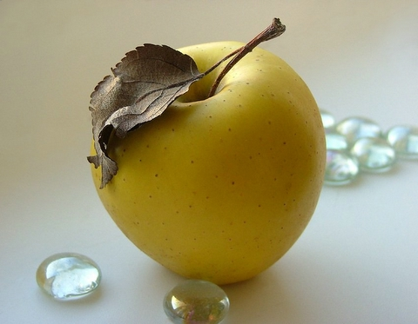
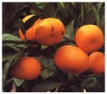
Правила здоровья
Ученик : Ешьте, дети яблоки
Ешьте, апельсины
Ешьте вы бананы
Груши, мандарины
Они такие вкусные
Богаты витаминами
Не будите болеть вы гриппом и ангинами.
Ученик : Мы зарядку любим очень,
Каждый быть здоровым хочет.
Сильным, смелым вырастать
И во всём примером стать.

Slide 10
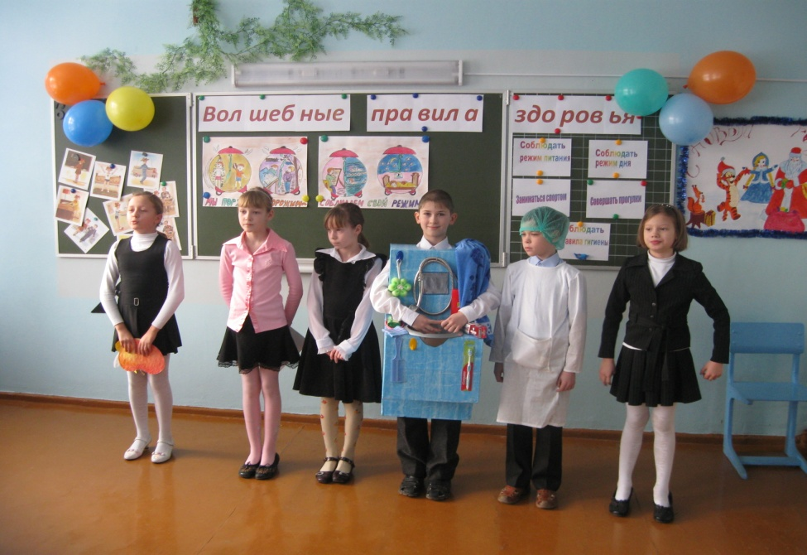
Мы желаем вам, ребята
Быть здоровыми всегда,
Но добиться результата
Невозможно без труда.
Мойдодыр: Постарайтесь не лениться-
Каждый раз перед едой.
Прежде чем за стол садиться,
Руки вымойте водой.
Доктор:
И зарядкой занимайтесь
Ежедневно по утрам.
И, конечно, закаляйтесь-
Это так поможет вам!
Свежим воздухом дышите
По возможности всегда,
На прогулки в лес ходите,
Он вам силы даст, друзья!
Доктор:
Мы открыли вам секреты, Как здоровье сохранить,
Выполняйте все советы,
И легко вам будет жить!

Slide 11
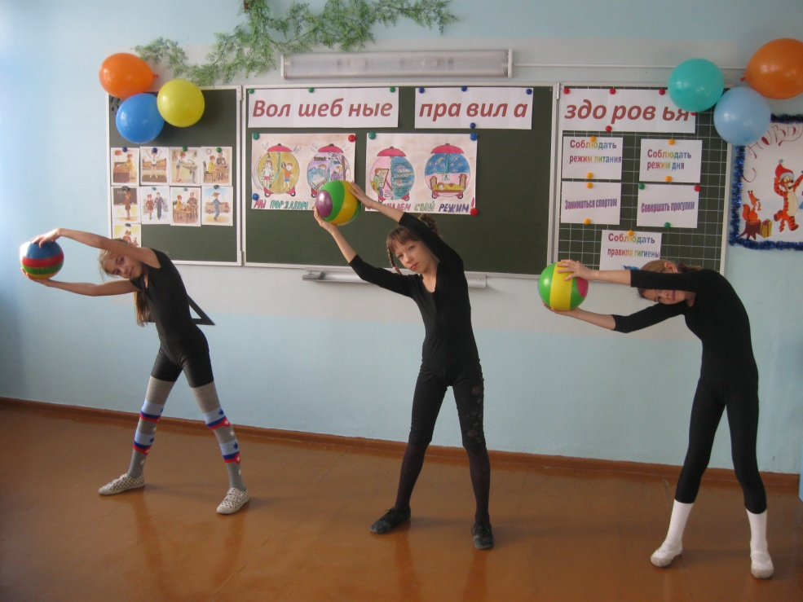
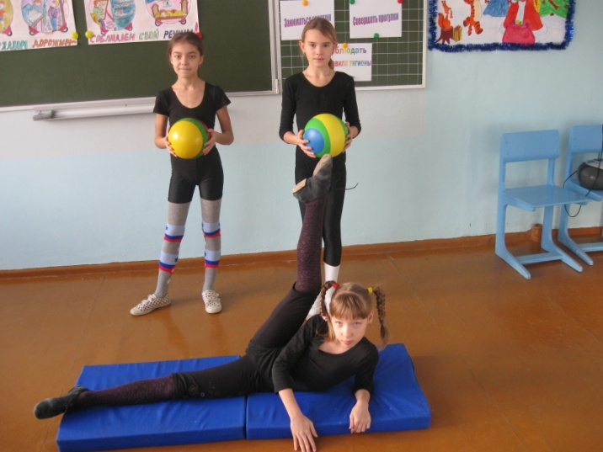
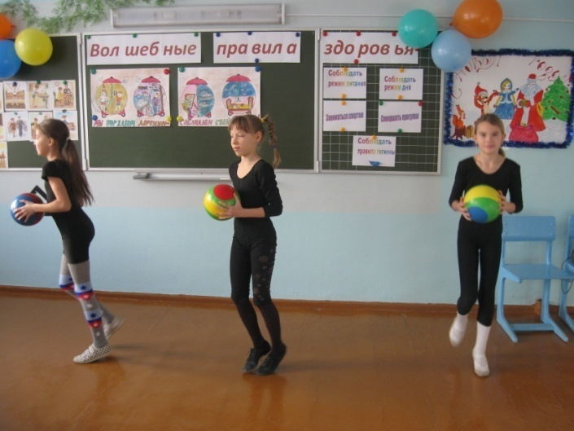
Исполняется танец «Зарядка»

Slide 13
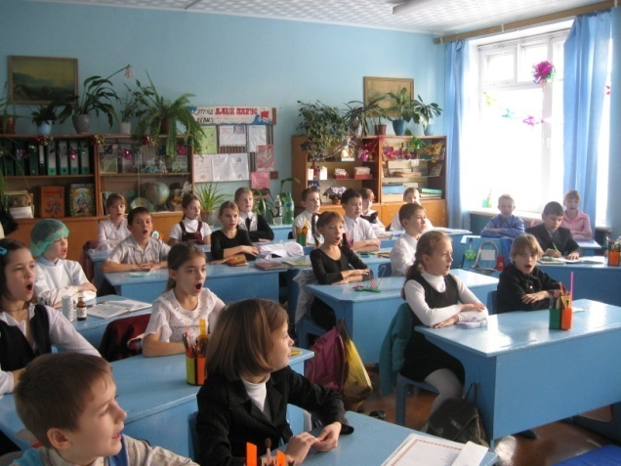
Доктор Айболит проводит игру «Хорошие советы»
Если мой совет хороший,
Вы похлопайте в ладоши.
На неправильный совет
Говорите: нет, нет, нет.
Постоянно нужно есть
Для зубов для ваших
Фрукты, овощи, омлет,
Творог, простоквашу
Если мой совет хороший,
Вы похлопайте в ладоши.
Не грызите лист капустный, Он совсем, совсем не вкусный, Лучше ешьте шоколад,
Вафли, сахар, мармелад.
Это правильный совет?
Говорила маме Люба - Я не буду чистить зубы. И теперь у нашей Любы дырка в каждом, каждом зубе.
Каков будет ваш ответ? Молодчина Люба?
Блеск зубам чтобы придать, Нужно крем сапожный взять. Выдавим пол тюбика, И почистим зубики. Это правильный совет?
Ох, неловкая Людмила На пол щетку уронила. С пола щетку поднимает, па Чистить зубы продолжает про Кто даст правильный совет Молодчина Люба?

Slide 14
Навсегда запомните,
Милые друзья,
Не почистив зубы,
Спать идти нельзя.
Если мой совет хороший,
Вы похлопайте в ладоши.
Чтобы зубы укреплять,
Полезно гвозди пожевать.
Это правильный совет?

